Slide 1
奧林匹克追求卓越精神 運動防護的教與學
運動保健學系 講師
陳雅琳

Slide 2
運動防護與管理
收集
訊息
發現
問題
解決
問題

Slide 3
從當老師之後 才開始學習當老師
以學生學習為核心的教學
谷歌大神
觀摩／模仿
學生 是我的老師

Slide 4
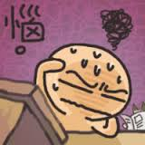
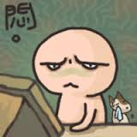
「認識」「了解」「知道」 ＝「會思考」？
老師，為什麼不教我一套公式？ 我把他背下來，直接套用，就好了…

Slide 5
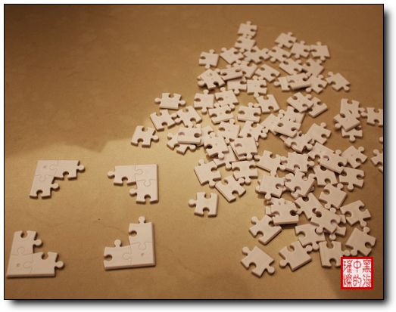
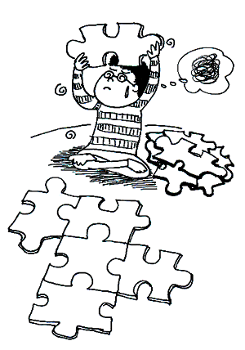
沒有資訊的收集， 答案如何得以浮現！！

Slide 6
收集
訊息
發現
問題
解決
問題
專業力 教學力 數位力
學習力
就業力
專業知識與技術
學習意願與可塑性
表達與溝通能力
發掘及解決問題能力

Slide 7
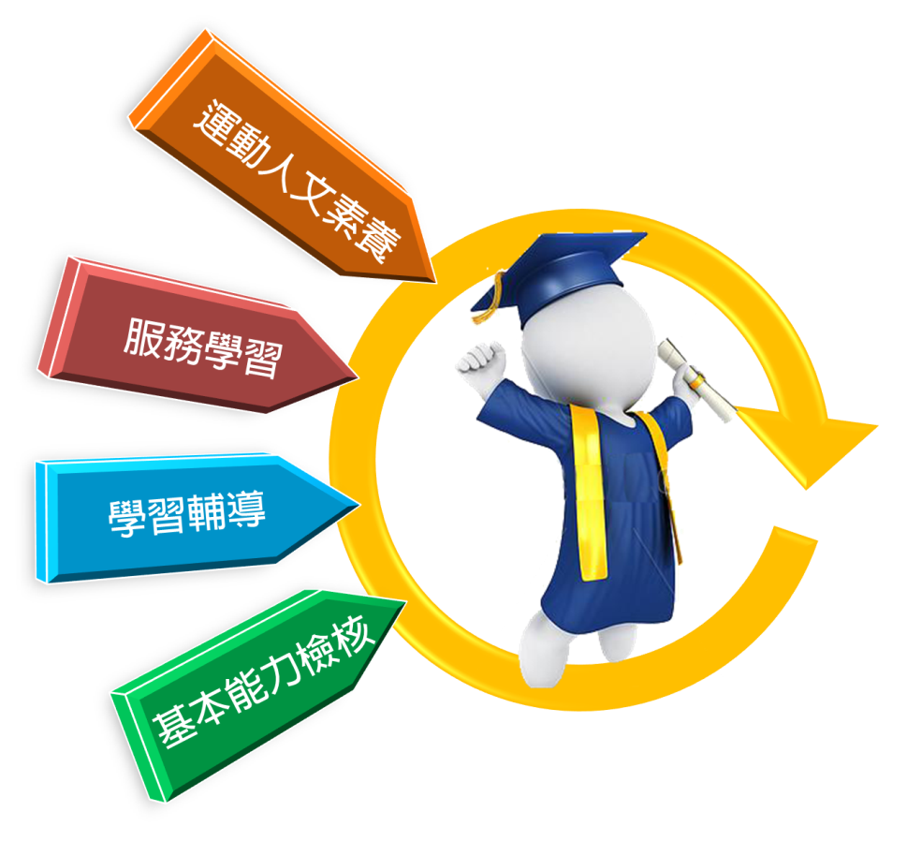
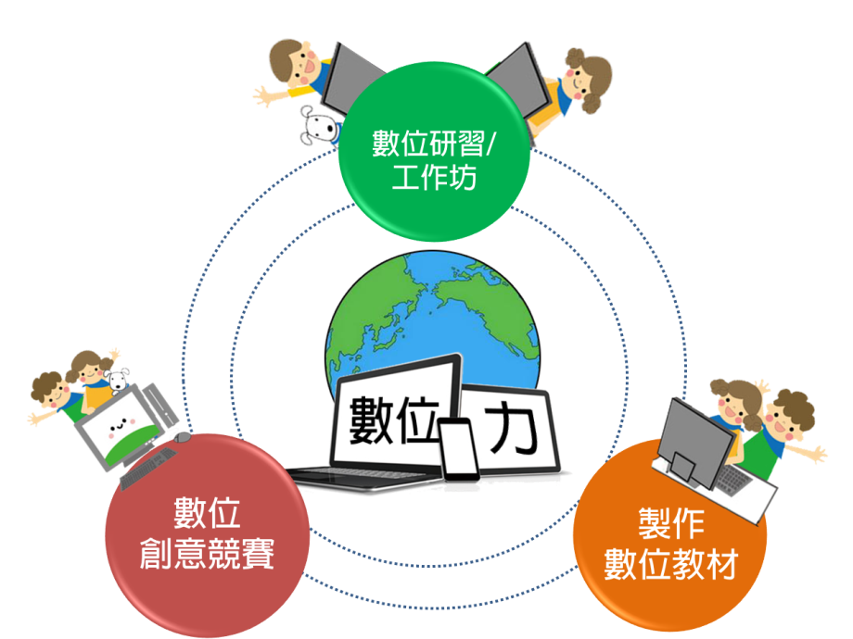

Slide 8
數位科技 輔助教學
總整課程 深碗課程
教學
支援 資源
教師 社群
教師 精進 研習
海外 實習
證照 輔導班
服務 學習
教學 助理
業師
學習環境 無邊界

Slide 9
發現學生學習問題 解決問題的教學策略
沒有畫面、缺少學習方法
學用落差(不知道如何應用)
只有結果，沒有過程
習慣被教學餵食
思考邏輯
不擅長表達與描述
要求標準答案
學習資源
示範教學、實務操作
教學影片
教學平台媒體運用
複合教學
服務學習→實習
深碗課程整合教學
情境教學
多元學習
分組討論、同儕教學
口頭報告影片錄製

Slide 10
設定學習目標 課堂講解→操作→協助修正 課外練習→影片輔助→練習成果上傳→修正→學習成果

Slide 11
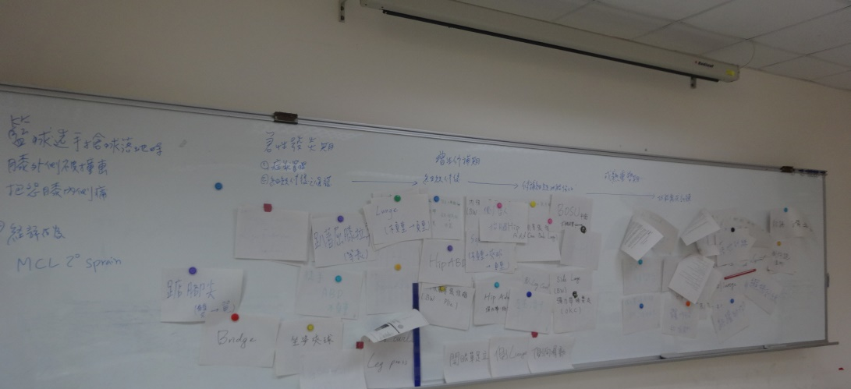
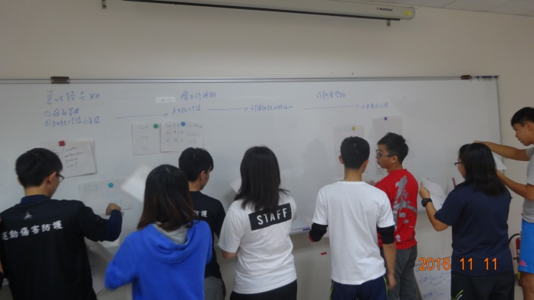
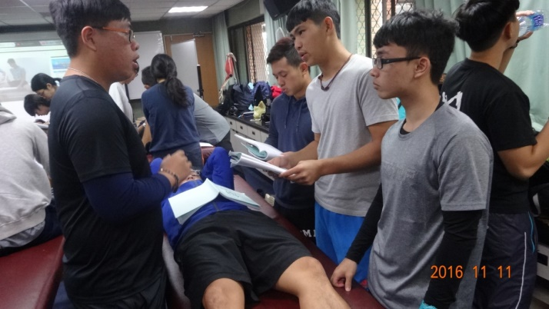
學習方式翻轉
輔助教材
分組討論 (個案/情境)

Slide 12
「教」與「學」的成果
學習有畫面、思考過後才是自己的學習
教學相長
溫故知新、口語訓練

Slide 13
區域教學資源整合分享計畫之教學增能計畫
專業力 教學力 數位力
學習力
就業力
教
深耕
學
生根
教學
卓越

